Slide 1



Desenvolvimento de Artigo Técnico
Desenvolvimento de Artigo Técnico com Automação de Simulação Elétrica usando Pandapower
Graziela Barbosa Cavalcante

Slide 2
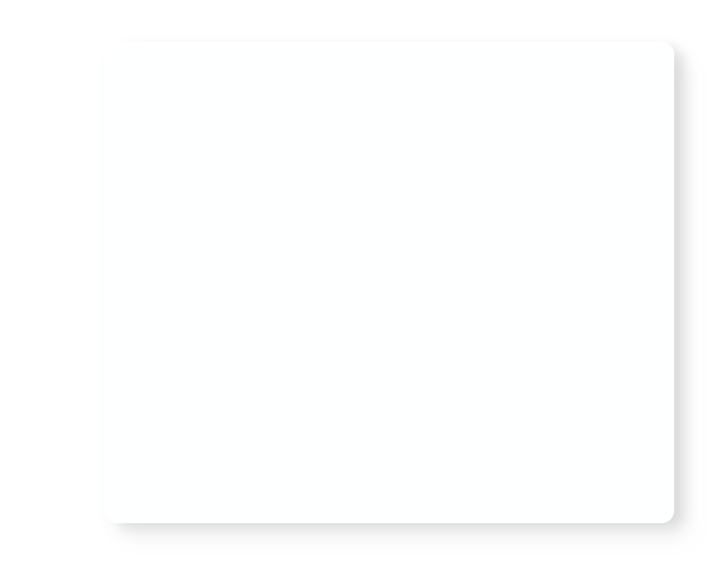






O TCC desenvolveu uma IHM para predição da variação de tensão baseada em simulações preditivas com Organon.
Dissertação é continuação do TCC, mas vai utilizar otimização.
Motivação
Desligamentos simulados mostravam impacto preditivos para o operador.
Este artigo adapta o trabalho usando o Pandapower e o sistema IEEE 14 barras.
O objetivo é construir uma base replicável, automatizada e com potencial de uso futuro.

Slide 3





PandaPower – simulação do sistema elétrico
Prefect – orquestração de tarefas e workflows
Ferramentas e Tecnologias
Docker – containerização e padronização do ambiente
GitHub Actions – CI/CD para testes e automações
CSV/JSON – para armazenamento e análise dos dados

Slide 4
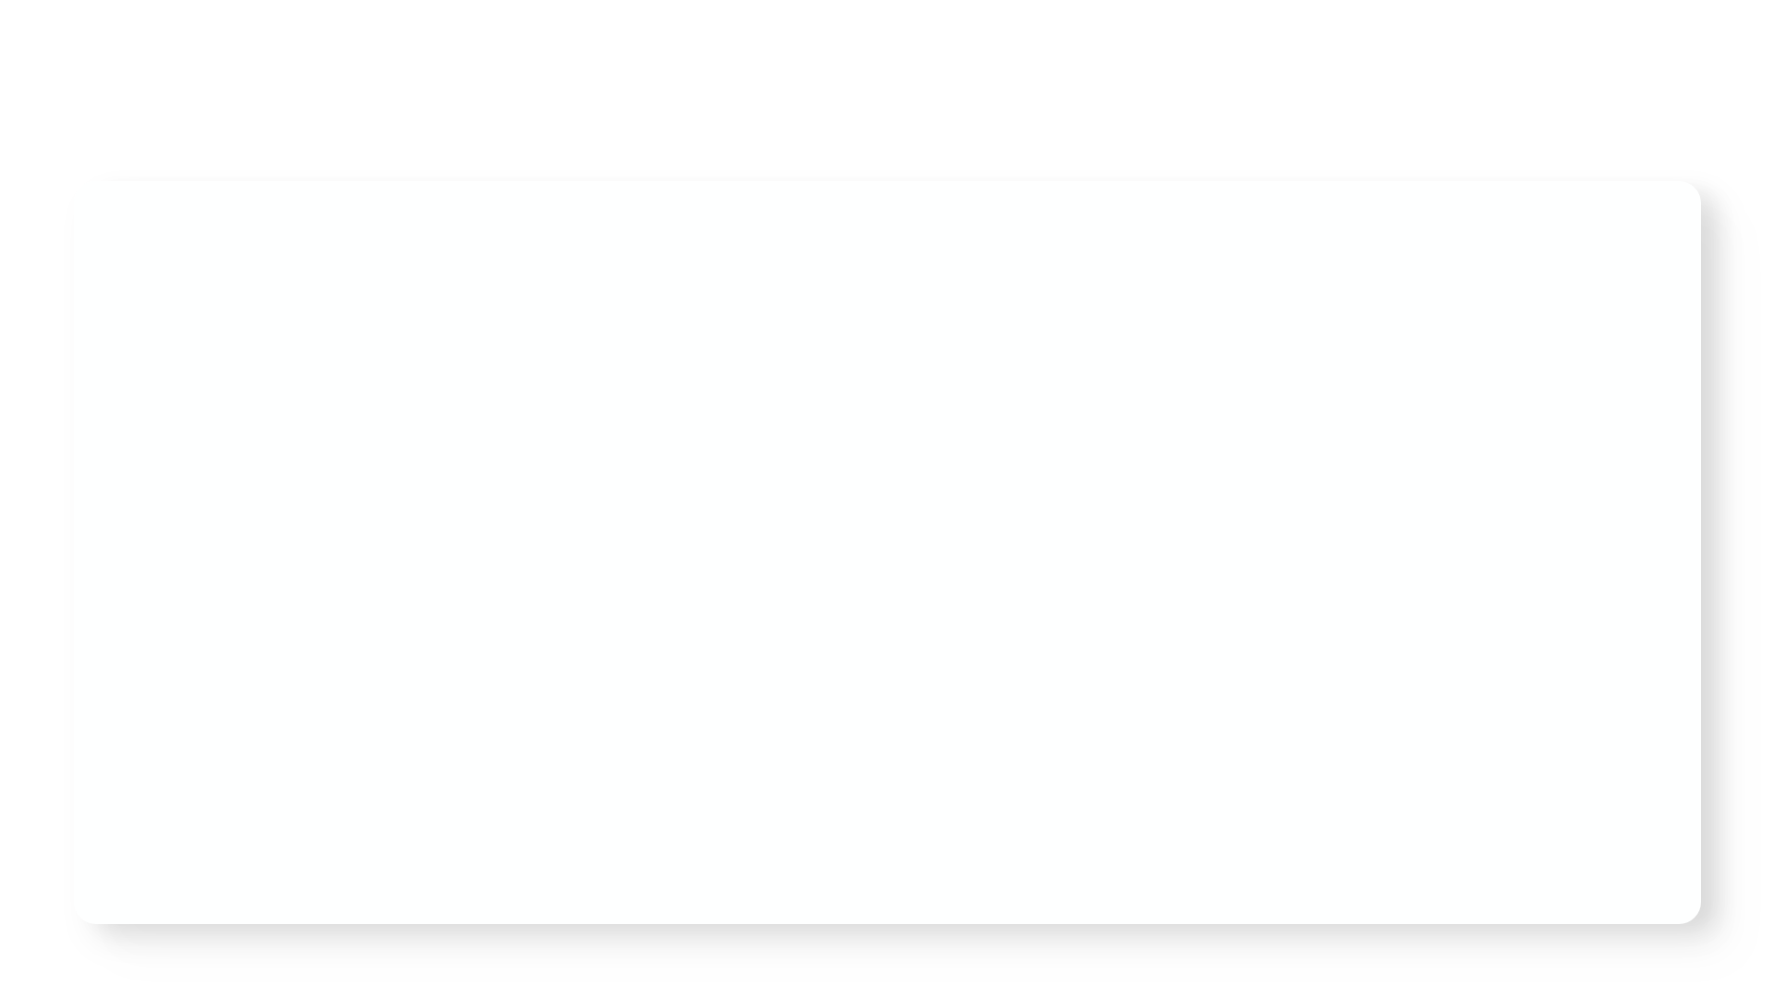


Pipeline resumido
01
Carregar sistema (IEEE 14 barras) no Pandapower
02
Rodar fluxo de carga e salvar tensão original
03
Identificar linhas que podem ser desligadas sem ilhar o sistema
04
Simular desligamento linha a linha
05
Salvar tensões pós-desligamento
06
Calcular impacto por barra
07
Exportar dados em CSV/JSON
08
Exibir resultados em tela ou dashboard

Slide 5
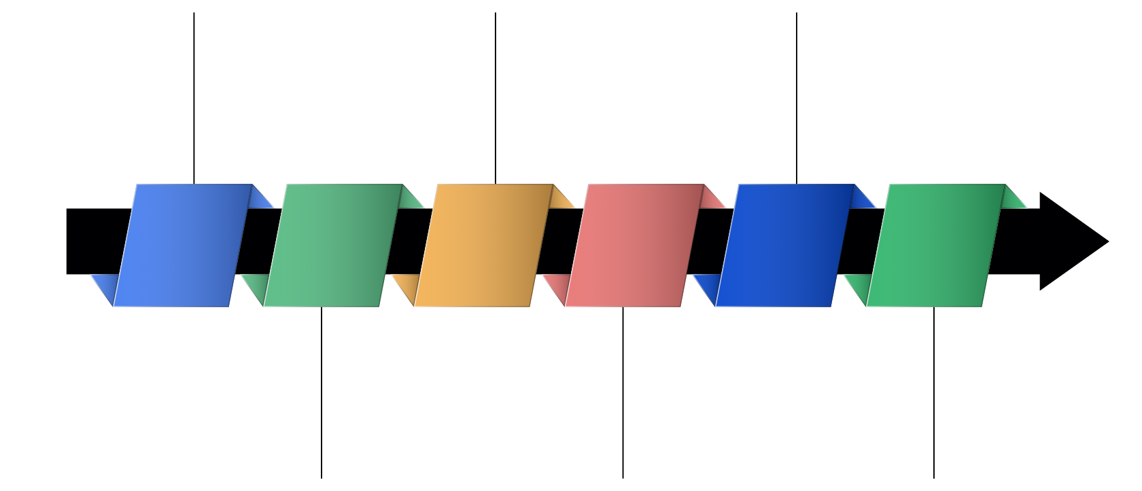
Automação com Prefect
Simulação de desligamento de linhas (sem ilhamento) (@task)
Armazenamento dos resultados (@task)
Carregamento do sistema (@task)
Execução de fluxo de carga (@task)
Cálculo das diferenças de tensão (@task)
Execução das tasks (@flow)

Slide 6




Containerização com Docker
Dockerfile contendo: Pandapower, Prefect e Scripts de simulação
Facilita execução local, no GitHub Actions e em servidores.

Slide 7
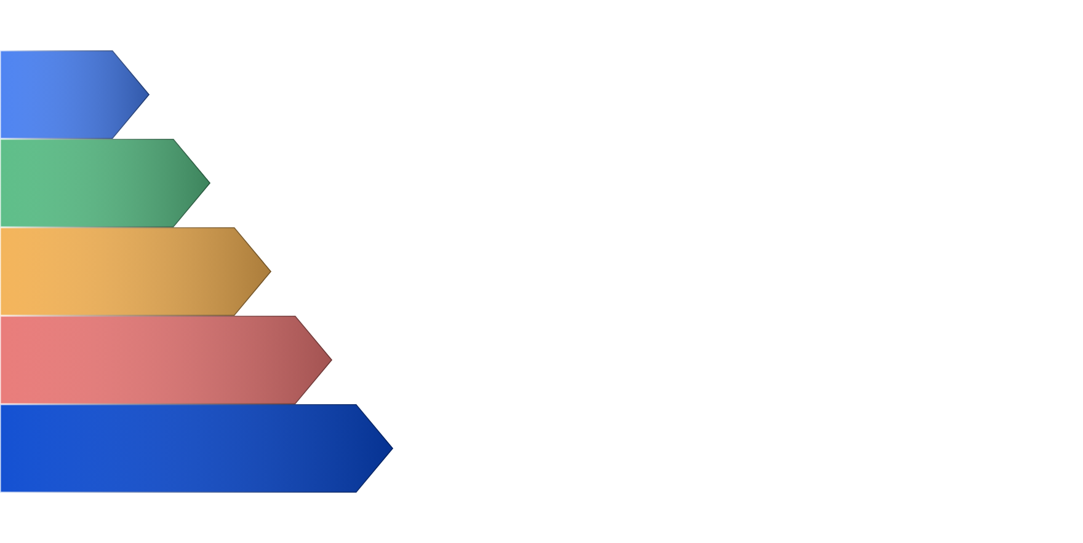
Integração Contínua com GitHub Actions
Cada push no repositório:
Valida código.
Roda pipeline automatizado.
Gera resultados (simulações).
(Opcional) Publica CSVs gerados.

Slide 8
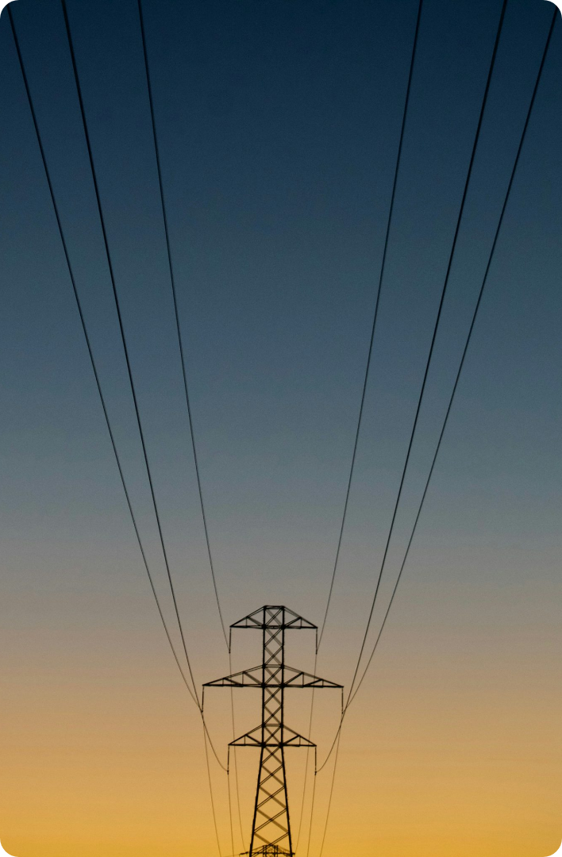





Exibição de Resultados
Resultados finais: CSV/JSON com tensões antes/depois, além da exibição do cálculo do impacto.
Visualização simples em terminal ou web (opcional com Plotly).
Foco: destacar barras mais impactadas por desligamentos.

Slide 9



Contribuições desse trabalho
Uso de código aberto e ferramentas modernas
Proposta de automação para análises de contingência
Base para expansão futura em dissertação

Slide 10





Próximos Passos:
Codificação no Pandapower
Definir métricas de impacto
Testar Docker + GitHub Actions
Elaborar artigo técnico com resultados
Construir fluxo Prefect

Slide 11
Cronograma
Semana 1 – 23/05 a 26/05
Objetivo: Preparação do ambiente
23/05 (qui): Levantamento e listagem de dependências e bibliotecas necessárias
24/05 (sex): Instalação das bibliotecas
Configuração do ambiente local
25/05 (sáb): Criação do repositório no GitHub
Organização da estrutura inicial do projeto
26/05 (dom): Testes básicos do ambiente e commit inicial
Semana 2 – 27/05 a 02/06
Objetivo: Estudo e simulação com PandaPower (Tratar resultados dos dados como advindos de sensores)
27 a 29/05: Estudo da biblioteca PandaPower e sua documentação
Execução de exemplos simples para entendimento
30/05 a 02/06: Implementar a simulação do sistema elétrico IEEE 14 barras
Validar os resultados da simulação
Semana 3 – 03/06 a 09/06
Objetivo: Automatização com Prefect local, Docker e GitHub Actions
03 a 04/06: Criar pipeline da simulação com Prefect
05 a 06/06: Containerizar o projeto com Docker
Ponderar o custo computacional e estudando como usar paralelização
07 a 09/06: Configurar GitHub Actions (.yaml) para integração e entrega contínua

Slide 12
Cronograma
Semana 4 – 10/06 a 16/06
Objetivo: Obter e avaliar os resultados
10 a 12/06: Rodar simulações automatizadas
Coletar resultados
13 a 16/06: Avaliar os resultados com base em métricas e comportamento do sistema
Criar visualizações ou relatórios preliminares
Semana 5 – 17/06 a 23/06
Objetivo: Correções e redação do artigo
17 a 19/06: Corrigir eventuais erros na simulação, pipeline ou automações
20 a 23/06: Redigir o artigo técnico com base nos resultados obtidos
Semana Final – 24/06 e 25/06
Objetivo: Finalização
24/06 (seg): Revisar o artigo
Atualizar a documentação do repositório
25/06 (ter): Submissão do artigo
Backup e encerramento do projeto

Slide 13
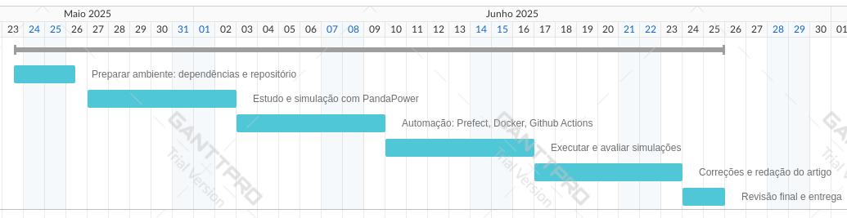
Cronograma em Gantt

